Slide 1
Elaboración de Propuesta de
Tesis
María Pía Martin
MGPP-DII

Slide 2
Objetivos del curso
Desarrollar proyectos de titulación del grado de Magíster en base a tesis o estudios de caso.
Lograr proyectos pertinentes y fundamentados teórica y metodológicamente.
Concluir las tesis en los plazos establecidos por el programa
Lograr los estándares académicos exigidos por el MGPP y la Escuela de Postgrado de la FCFM

Slide 3
Procedimiento del Taller
Sesiones ampliadas.
Sesiones grupales (según temas, necesidades, agrupación de intereses).
Sesiones individuales o tutorías.
APOYO
METODOLÓGICO - DE PROCEDIMIENTO - CONCEPTUAL

Slide 4
CALENDARIO
MES DE MARZO
Revisión de propuestas de Estudios de caso para enviar a la escuela de postgrado y escoger profesor guía
Exposición oral con nota Tesis MGPP
MES DE MAYO
Inscripción del tema de tesis ante escuela de postgrado
Primera evaluación de informe de avance antecedentes
MES DE JUNIO
Segunda evaluación de informe de avance Marco de antecedentes más marco conceptual y diseño metodológico del problema de investigación
SEGUNDO SEMESTRE
AGOSTO
Presentación oral y 2do Informe (60%)
NOVIEMBRE
Versión final y solicitud de Examen de Grado
26 al 29 de DICIEMBRE
Examen de grado

Slide 5
PROCESO DE INVESTIGACIÓN
4
I
S
E
M
E
S
T
R
E
MARCO CONCEPTUAL
1
2
3
DATOS
FORMULACIÓN
DEL PROBLEMA
DELIMITACIÓN
DEL PROBLEMA
ÁREA TEMÁTICA
5
DISEÑO METODOLÓGICO

Slide 6
Propuesta de Tesis
¿Qué es?:
Es la inscripción formal de la propuesta de Tesis ante la Escuela de Postgrado.
Es el primer paso y el primer producto en el desarrollo de su EDC
Componentes: estrictamente 3 hojas
Título
Antecedentes
Objetivos: General y Específicos
Metodología
Resultados Esperados
Referencias Bibliográficas

Slide 7
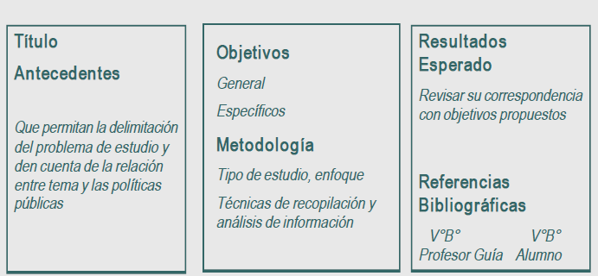
3 Hojas: Proyecto de Tesis
Notes:
De los debates sobre relación SPS derechos, condicionalidades, universalización, modelo bienestar surge relevancia preguntas sobre marco interpretativo cambio de políticas. Pocos estudios sobre este cambio

Slide 8
ELECCIÓN TEMA DE INVESTIGACIÓN
- Los propios intereses
Cualidades, fortalezas y debilidades/conocimientos previos o adquiribles/
Viabilidad. Acceso a fuentes y habilidad para manejarlas
Elegido el tema hacer acopio de información y lecturas
Definición conceptos claves
DEFINICIÓN PROBLEMA DE INVESTIGACIÓN
Fase más importante y difícil. Articula el estudio.
PREGUNTA DE INVESTIGACIÓN
Delimita y configura el problema de investigación
Guían el estudio (hipótesis o preguntas directrices)

Slide 9
Consideraciones propuesta
1.Relación entre problema de investigación y políticas públicas
2. Relación entre objetivos y propuesta metodológica
3. Pertinencia propuesta metodológica (fuentes, técnicas de recolección de información y análisis)
4. Coherencia entre objetivos y resultados esperados

Slide 10
3 Hojas: Proyecto de Tesis
Notes:
De los debates sobre relación SPS derechos, condicionalidades, universalización, modelo bienestar surge relevancia preguntas sobre marco interpretativo cambio de políticas. Pocos estudios sobre este cambio

Slide 11
MGPP
Acompañamiento
Cronograma
Asesoría metodológica
ESTUDIANTES
Gestión del tiempo
Habilidades y competencias
Dedicación
COMITÉ / GUÍA
Rol central
LECTORES
Ocasional
PROCESO DE TESIS

